Slide 1
29 september 2020 Alex De Ridder
Coronacrisis maatregelen van PMV
Webinar VLAIO-BAN VLAANDEREN-PMV

Slide 2
Inhoud
Voorstelling PMV
Business as usual
Coronacrisis maatregelen
Coronalening
Coronacrisis waarborg
Covid19-waarborg
Op de planken
Uitbreiding Winwinlening
Vriendenaandeel
Welvaartsfonds

Slide 3
PMV FACTS & FIGURES
1
FINANCIERING VOOR ONDERNEMERS
❶
PMV IN HET KORT
KAPITAAL
LENINGEN
WAARBORGEN
FONDSINVESTERINGEN
1
aandeelhouder = Vlaamse gewest
€1.35milj
beheerd vermogen
€238m
geïnvesteerd in 2019
€119m
gedesïnvesteerd in 2019
125+
werknemers

Slide 4
Het financieringslandschap│ positionering PMV
Aandelenkapitaal
3
Durfkapitaal
Return
Mezzanineleningen
2
Achtergestelde leningen
Traditionele bank- financiering
1
Risico

Slide 5
1. Traditionele bankfinanciering
Bij de toekenning van een banklening hecht de bank een groot belang aan de volgende factoren:
Terugbetalingscapaciteit
Waarborgen
Indien de waarborgen onvoldoende zijn dan kan de bank deze gedeeltelijk laten afdekken door PMV:
PMV/z – Waarborgen tot € 1,5 miljoen
Automatische toekenning tot 75% van bankkrediet voor bedragen < €750.000
Premie 0,5% per jaar waarborg
Banklening goedgekeurd door de bank
Corona crisiswaarborg
Waarborgen Gigarant – waarborgen vanaf € 1,5 miljoen
Dekking tot 80%, marktconforme premie volgens rating van de onderneming
Speciale Covid 19 waarborg met aangepaste modaliteiten

Slide 6
2. Achtergestelde leningen en mezzanineleningen
Indien er nog voldoende terugbetalingscapaciteit is, zijn er de volgende opties, al dan niet samen met de bank.
Gestandaardiseerde oplossingen via PMV/z:
Winwinlening
Achtergestelde lening van vooral familie en vrienden
Startlening
Achtergestelde lening door PMV/z van maximaal €100.000 voor ondernemers die max. 4 jaar actief zijn
Aan 3% interest, 3,25% bij 2 jaar gratieperiode
Cofinanciering
Achtergestelde lening van max €350.000 door PMV/z
Max. 50% door PMV/z, de rest door andere financiers (eigen inbreng, bank, business angels, fonds,…)
Aan 3% interest, 3,25% bij 2 jaar gratieperiode
Cofinanciering+
Achtergestelde lening van max €700.000 door PMV/z
Max. 50% door PMV/z, de rest door andere financiers (eigen inbreng, bank, investeringsfonds, crowdfundingplatform…)
Aan 4,75% interest, 5% bij 2 jaar gratieperiode
Meer info op www.pmvz.eu

Slide 7
2. Achtergestelde leningen en mezzanineleningen
PMV-bedrijfsleningen: ad hoc maatwerk
Vanaf 350.000 euro
Looptijd tot 10 jaar
Altijd met een cofinancier
Flexibiliteit in de aflossing
Marktconforme interestvoet
Coronalening: achtergestelde lening op 3 jaar voor kmo’s en zelfstandigen (zie verder)
Meer info op www.pmv.eu

Slide 8
3. Aandelenkapitaal en converteerbare leningen
Indien de terugbetalingscapaciteit en de nodige waarborgen niet voorhanden zijn zal men opteren voor (quasi)-kapitaal onder de vorm van:
Kleine converteerbare achtergestelde lening
Max. €350.000 in een kapitaalronde van max. €1.000.000 (max. 50% door PMV)
Verkorte procedure
Coronalening voor start-ups en scale-ups (zie verder)
Kapitaal
Business as usual
Ook grotere bedragen

Slide 9
Coronalening

Slide 10
Coronalening – Voor wie?
Budget opgetrokken van 250 miljoen naar 500 miljoen
2 doelgroepen:
Doelgroep 1:start-ups en scale-ups: geen recurrente positieve kasstroom en focus op innovatie
Doelgroep 2:kmo’s en zelfstandigen: recurrente positieve kasstromen voor de coronacrisis - bankable
Enkel intrinsiek gezonde en levensvatbare Vlaamse kmo’s
Geen onderneming in moeilijkheden
Versoepeling: voor kmo die minder dan 3j bestaat
Tewerkstellingsvoorwaarde:
het voorleggen van een realistisch reactivatieplan dat het volgende aantoont:
een stelselmatige afbouw van het aantal voltijdse equivalenten in tijdelijke werkloosheid;
een minimale effectieve tewerkstelling van 80% van het aantal voltijdse equivalenten per einde 2019 tegen uiterlijk eind 2020.
Versoepeling: 60% & tegen eind 2021

Slide 11
Coronalening - Modaliteiten
BEDRAG:
Minimum: 25.000 euro
Maximum: 2.800.000 euro*
* Verhoging maximum tot 4.300.000 euro mits bijkomende financiering van andere partij
* Beperkt tot het maximum van volgende bedragen, indien boven 800.000 euro
100% van de loonkost
12,5% van de omzet
Beperkt tot 100.000 euro voor de landbouwsector en 120.000 euro voor de visserij en aquacultuur
VORM: Achtergesteld krediet
OPNAME: Op te nemen in één schijf bij toekenning
LOOPTIJD: 3 jaar
TERUGBETALING:
Start-ups & scale-ups: integrale terugbetaling op eindvervaldag (bulletlening)
Kmo’s en zelfstandigen: vrijstelling van kapitaalsaflossing eerste 24 maanden, bullet ook mogelijk

Slide 12
Coronalening – Interest en voorwaarden
INTEREST:
Start-ups & scale-ups: gecombineerde rentevoet
Tot 800.000 euro: bulletlening op 3 jaar aan 5% + conversierecht van hoofdsom en intresten aan 25% discount op de aandelenprijs van een kapitaalronde/exit
Boven 800.000 euro: bulletlening op 3 jaar met een minimumintrest van 6%
Het conversierecht slaat enkel op de lening tot 800.000 euro.
Kmo’s en zelfstandigen: jaarlijkse, uitgestelde intrest van 4,5 %, integraal betaalbaar op eindvervaldag of vanaf jaar 2
→ leningen tem 150K: 3%
Voor bedrijven met (bancaire) kredieten: engagement van de banken om aan boord te blijven.

Slide 13
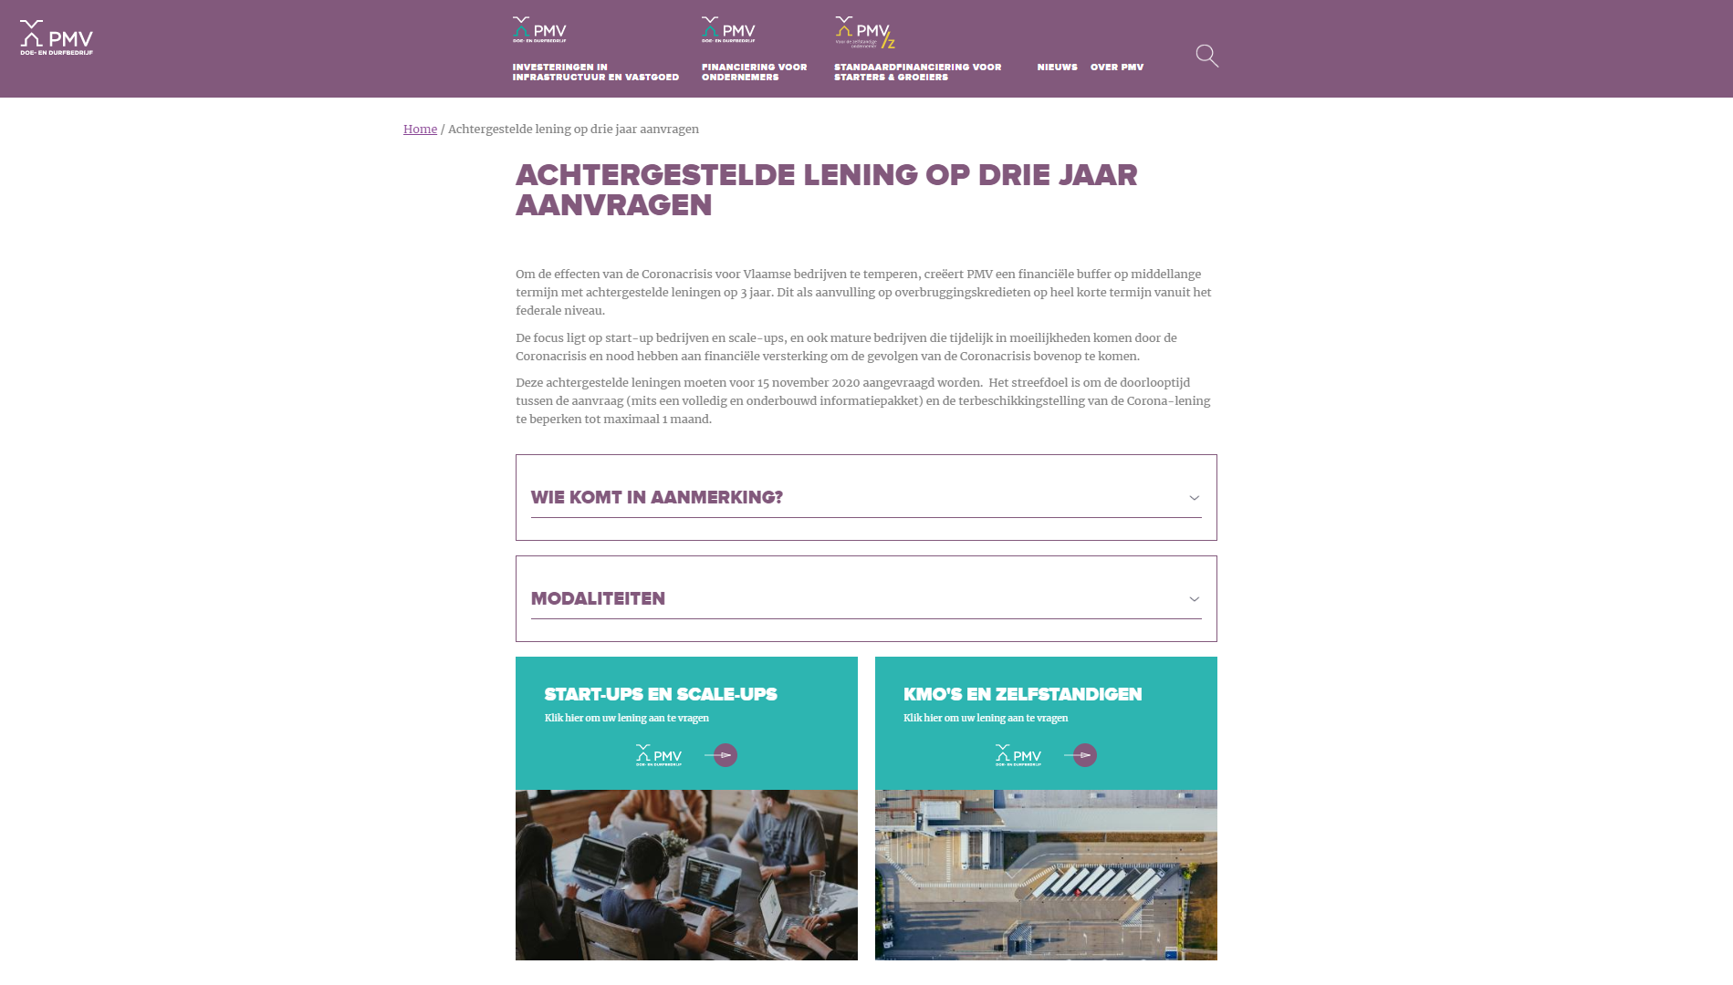

Slide 14
Proces
Aanvragen (incl basis info bedrijf) worden via een webformulier ingediend
Pre-analyse – Inhoudelijke analyse
Indiening ten laatste voor 15 november 2020
Het doel is om de tijd tussen aanvraag en toekenning te beperken tot 1 maand

Slide 15
MOGELIJKE VRAGEN
FAQ op de website van PMV

Slide 16
Coronacrisiswaarborg

Slide 17
Coronacrisiswaarborg
100 miljoen euro bovenop de bestaande waarborgcapaciteit
TOEPASSINGSGEBIED
Dekking op overbruggingskrediet voor niet-bancaire schulden tot 12 maanden (tot 3 maanden bestaande waarborgregeling)
Verlenging bestaande waarborgen op kredieten en leasings, mits betalingsuitstel > 6 maanden
Onder de waarborg brengen van bestaande leasings (50% dekking), mits betalingsuitstel > 6 maanden
VERGOEDING
Verlaagd naar 0,25%

Slide 18
Gigarant

Slide 19
Covid 19-waarborg
Budget verhoogd van 1,5 miljard naar 3 miljard
LOOPTIJD: 6 jaar
Geen onderneming in moeilijkheden
VERGOEDING
Eerste jaar verlaagd, saldo te betalen op einde looptijd garantie
Bedrijven zonder achterstallen
BEDRAG: bepaald conform Europese regelgeving
Tewerkstellingsengagement
Tot 31 december 2020

Slide 20
Bijkomende beslissingen

Slide 21
Uitbreiding Winwinlening
DEFINITIEF: operationeel verwacht tegen midden oktober
50K → 75K
200K → 300K
8j → keuze 5-10j
Kleine aandeelhouders : kunnen optreden als kredietgever
TIJDELIJK: operationeel verwacht midden november
30% → 40% → enkel contracten na 15/3/2020 en ten laatste 31/12/2021
Mogelijkheid tot verlenging van 8J tot max 10j (dus max 2j verlengen; ofwel 1j ofwel 2j)
Mits uitstel van betaling voor dezelfde duurtijd
Enkel dossiers die aflopen in 2020
Behoud van het jaarlijks belastingkrediet (dus ook het jaar dat je uitstelt)

Slide 22
Vriendenaandeel
Systeem om nieuw (“vers”) geld in bedrijf te investeren voor aandelen te verwerven
Dezelfde bedragen als Winwinlening (75K – 300K)
Geen cumul met Winwinlening
Combinatie wèl, maar binnen de grenzen v d bedragen
Éénmalig belastingkrediet niet geldig bij vriendenaandeel
5 j ; 2,5% fiscale voordeel
Max 10% (in totaal) v d aandelen mogen verworden worden
Ter bescherming v d intekenaar → verslag over uitgifteprijs v d aandelen → goedgekeurd door revisor/extern accountant
Van kracht: vermoedelijk eind 2020-begin 2021

Slide 23
Welvaartsfonds
240 milj eu vd Vlaamse Regering → fonds van 500 milj eu
Voor beloftevolle ondernemingen die in Corona-tijden kapitaal nodig hebben
Wordt momenteel uitgewerkt ism financiële consultant
Hierover zal nog verder gecommuniceerd worden

Slide 24
CONTACT

